Slide 1
Анализ результатов выполнения всероссийских проверочных по физике в 2022/23 учебном году. Методические рекомендации по результатам выполнения ВПР.
Кузнецова Оксана Анатольевна,
учитель физики
ГБОУ СОШ № 1 «ОЦ» с. Кинель - Черкассы

Slide 2
Проведение ВПР организовано для формирования единого образовательного пространства в Российской Федерации. В ВПР принимали участие учащиеся 7-х,8-х и 11-х классов ОУ Отрадненского округа
На выполнение ВПР по физике учащимся давалось 45 минут.

Slide 3
Участники ВПР по физике
Класс | Кол-во ОО | Количество участников, чел. | Доля участников ВПР от общего числа обучающихся, %
7 | 19 | 532 | 4,72
8 | 16 | 288 | 2,56
11 | 6 | 11

Slide 4
Результативность ВПР по физике в 7 классах в 2023 году
Показатели Отрадненского ТУ | Результаты оценки освоения программы 7 класса по физике
Общая численность участников | 532
Максимальный установленный балл | 15
Средний балл | 7,53
Средний балл по пятибалльной шкале (отметка) | 3,51
Уровень обученности | 94,74
Качество обучения | 46,43
Доля учащихся, не преодолевших минимальную границу | 5,26
Достижение минимального уровня подготовки | 34,4
Доля выпускников, получивших макс. балл («5») от общего числа участников ВПР, % | 9,96
Достижение высокого уровня подготовки | 7,89
Образовательное равенство | 3,34

Slide 5
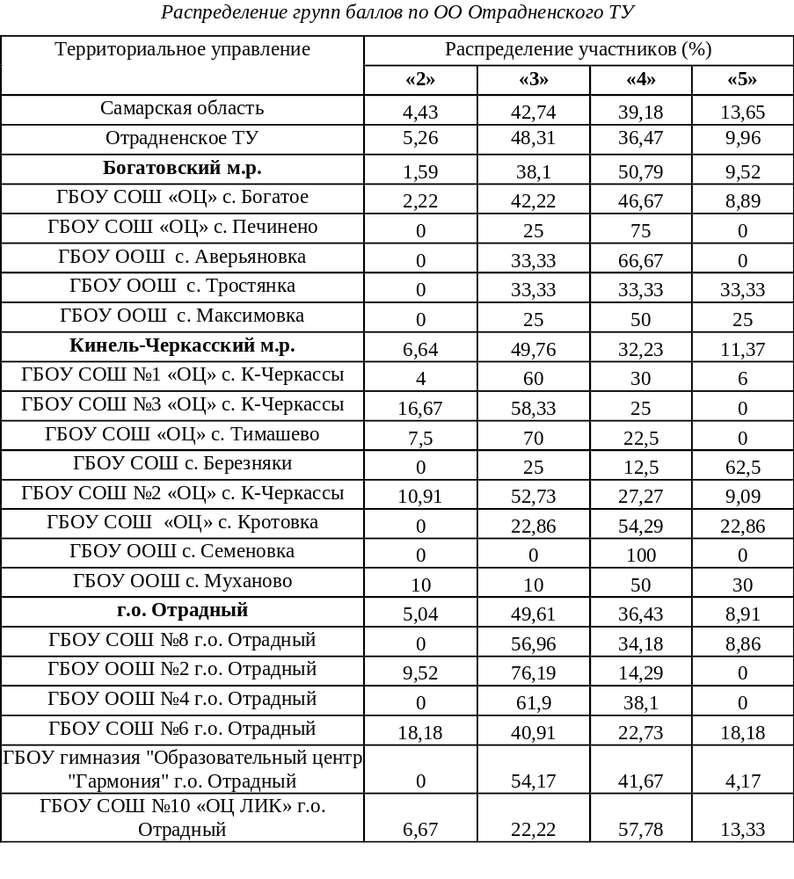

Slide 6
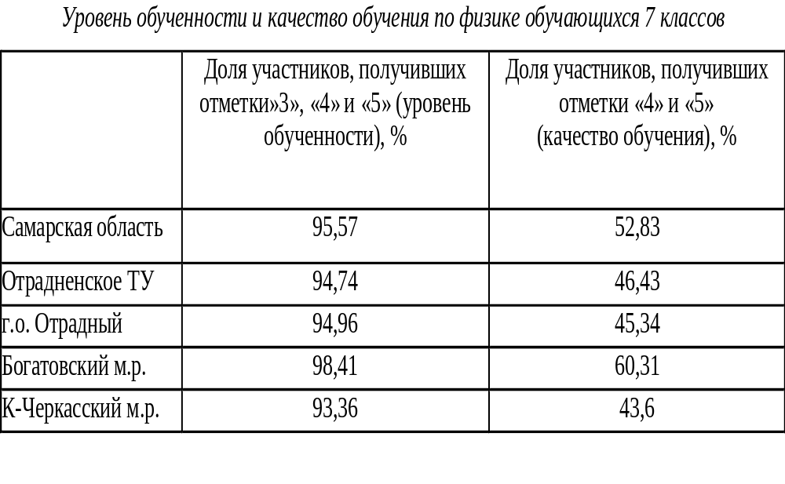

Slide 7
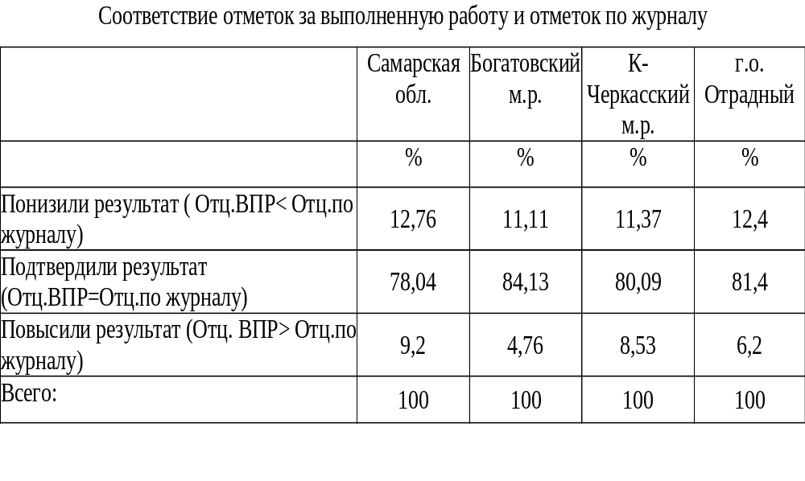

Slide 8
Результативность ВПР по физике в 8 классах в 2023 году
Показатели Отрадненского ТУ | Результаты оценки освоения программы 8 класса по физике
Общая численность участников | 288
Максимальный установленный балл | 16
Средний балл | 7,22
Средний балл по пятибалльной шкале (отметка) | 3,46
Уровень обученности | 96,87
Качество обучения | 43,41
Доля учащихся, не преодолевших минимальную границу | 3,13
Достижение минимального уровня подготовки | 42,36
Доля выпускников, получивших макс. балл («5») от общего числа участников ВПР, % | 5,56
Достижение высокого уровня подготовки | 4,51
Образовательное равенство | 2,73

Slide 9
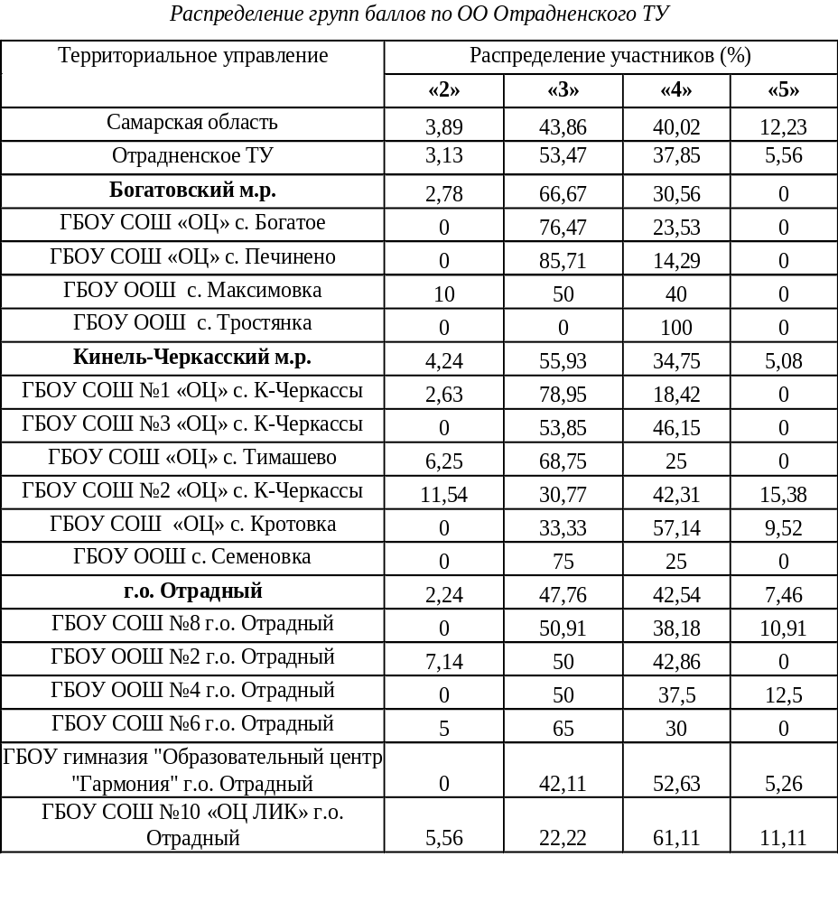

Slide 10
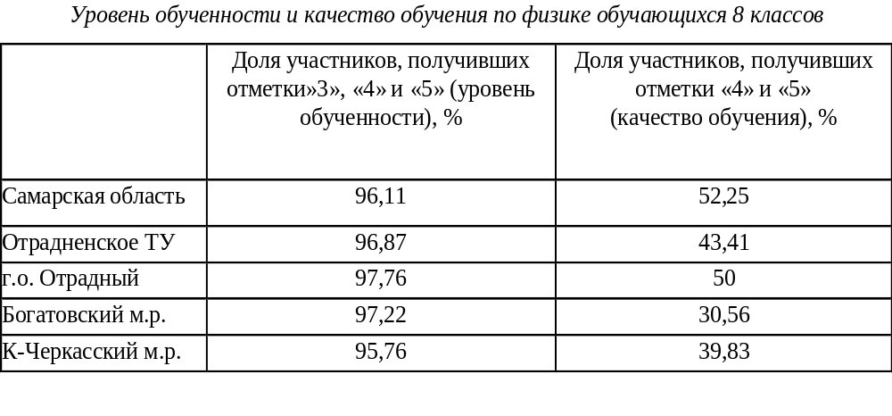

Slide 11
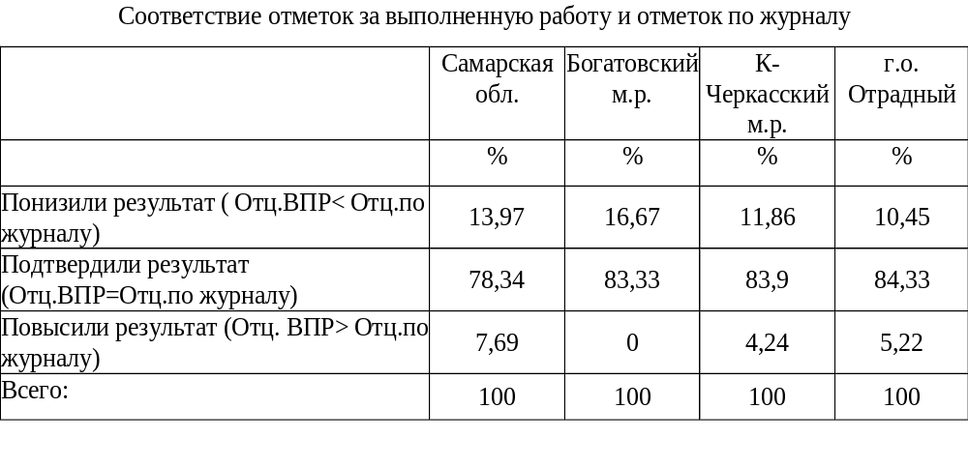

Slide 12
Результативность ВПР по физике в 11 классах в 2023 году
Показатели Отрадненского ТУ | Результаты оценки освоения программы 11 класса по физике
Общая численность участников | 11
Максимальный установленный балл | 25
Средний балл | 19,2
Средний балл по пятибалльной шкале (отметка) | 4,2
Уровень обученности | 100
Качество обучения | 81,8
Доля выпускников, получивших макс. балл («5») от общего числа участников ВПР, % | 36,4

